Slide 1
Building-IT
António Costa – 113594
Bruno Oliveira – 113663
Rodrigo Lopes – 113811
Rúben Franco – 114827

Slide 2

Metodologia utilizada na prototipagem
Definir claramente os objetivos da experiência do utilizador
Desenvolver personagens representativas dos diferentes segmentos de utilizadores
Utilizar o Figma para criar um protótipo inicial da aplicação

Slide 3
Requisitos funcionais
Monitorizar as taxas de consumo de energia elétrica e água - O utilizador deve conseguir inspecionar as quantidades de energia e água que está a ser consumida, e quais os locais de mais ou menos consumo;
Controlo da iluminação inteligente – O utilizador deve conseguir controlar remotamente a intensidade e o horário da iluminação;
Controlo da temperatura – O utilizador deve poder controlar a temperatura das diversas divisões de casa.

Slide 4
Requisitos não funcionais
Desempenho – O sistema deve ser responsivo e eficiente, deve dar feedback de algum problema ao utilizador o mais rápido possível;
Escalabilidade – O sistema deve conseguir lidar com diversos dispositivos e utilizadores ao mesmo tempo, sem comprometer o desempenho;
Usabilidade – A interface do utilizador deve ser intuitiva e de fácil utilização

Slide 5
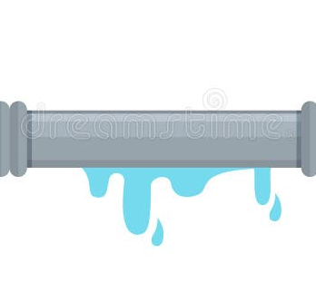


Cenários
Deteção de Fugas
Controlo da Iluminação
Monitorização de Energias Renováveis

